Slide 1
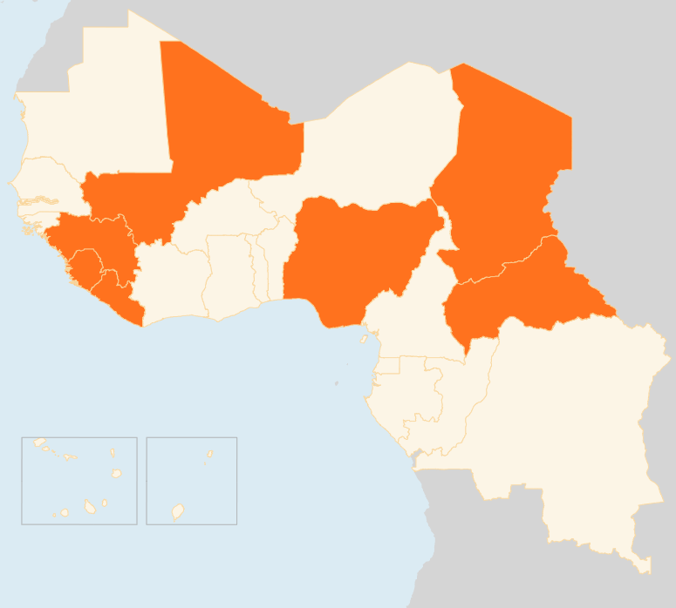


28 juillet – 03 Août 2015
28 July – 3 August 2015
RÉPUBLIQUE CENTRAFRICAINE
Les affrontements se poursuivent dans le nord
Au moins 26 personnes sont décédées le 28 juillet alors que des groupes armés s’affrontaient pour le contrôle de Markounda, une ville du nord-ouest de la République centrafricaine.
1 casque bleu tué
Le 2 août, un casque bleu de la MINUSCA a été tué lors d'affrontements avec des assaillants armés dans un quartier au nord de la capitale, Bangui. L'attaque a été condamnée par le Secrétaire général des Nations Unies, Ban Ki-moon.
TCHAD
Près de 26 000 déplacés dans la région du lac
Des déplacements spontanés significatifs dus à la menace de Boko Haram et/ou à des opérations militaires et affrontements avec des assaillants ont été rapportés dans la région du lac, ce qui porte le nombre de personnes déplacées ces deux dernières semaines à près de 26 000. Plusieurs missions d'évaluation inter-agences ont été entreprises sur les sites où se trouvent les déplacés. La plupart des besoins signalés sont le logement, la nourriture, la santé et l’eau, l’assainissement et l’hygiène (WASH). La réponse humanitaire a commencé pour environ 2 000 personnes dans trois sites où des kits d’articles non alimentaires et WASH ont été distribués par le PAM et l'UNICEF. Une réunion de coordination inter-agences a été organisée le 31 juillet afin de planifier et de coordonner la réponse pour ces nouveaux arrivants.
MALI
12 tués dans des attaques
Des hommes armés ont tué 10 soldats maliens à la base militaire de Gourma Rharous dans la région nord de Tombouctou le 03 août, selon un officiel de l'armée. Deux soldats ont également été tués le 1er août lorsqu’ils ont été pris en embuscade dans une zone proche de la frontière avec la Mauritanie. A la suite de ces attaques, la MINUSMA a souligné l'urgente nécessité de faire avancer le processus de paix afin d'assurer que le gouvernement et les parties prenantes travaillent et agissent de concert, avec le soutien de la population, pour conjurer la menace terroriste au Mali.
NIGERIA
178 otages libérés de Boko Haram
Boko Haram continue de perpétrer des attaques dans le nord du Nigéria où 13 personnes ont été tuées le 2 août, lors d'un raid sur le village de Malari, dans l'État de Borno. Des sources médiatiques indiquent que des maisons et d'autres structures ont été brûlées ou détruites pendant l'attaque. Le 3 août, l’armée nigériane a dit avoir attaqué une base de Boko Haram et libéré 178 otages, principalement des femmes et des enfants, près d’Aulari, à environ 70 kilomètres au sud de Maiduguri.
RÉGIONAL/ MALADIE A VIRUS EBOLA (MVE)
UNMEER a cessé ses activités le 31 juillet
Le Secrétaire général Ban Ki-moon a annoncé le 31 juillet, la fin de la Mission des Nations Unies pour l’action d’urgence contre Ebola (UNMEER). Dorénavant, l’OMS sera en charge de surveiller la réponse d’urgence contre Ebola, sous l’autorité directe de son Directeur Général. Au 3 août, deux nouveaux cas MVE sont confirmés: un en Guinée et un en Sierra Leone. Ceci est le total hebdomadaire le plus bas depuis plus d'un an. Le 3 août a marqué la dixième journée du second décompte de 42 jours au Libéria pour être déclaré exempt du virus.
MALI
TCHAD
12
TUÉS DANS DES ATTAQUES
26m
NVX DÉPLACÉS DANS LA RÉGION DU LAC
NIGERIA
178
OTAGES LIBÉRÉS
RCA
1
CASQUE BLEU TUÉ
MVE REGIONAL
UNMEER A FERMÉ LE 31 JUILLET
Date de création: 04 Août 2015
Sources de données de la carte: UNCS, DevInfo, OCHA.
Les frontières, noms et désignations employés sur cette carte n’impliquent pas une reconnaissance ou acceptation officielle par les Nations Unies.

